Slide 1
Allwch chi gyfieithu’r ymadroddion hyn i’r Gymraeg?
Beth sy’n rhaid i chi ystyried wrth wneud y dasg?
Oh no! What’s Dad done now?
Come away from the house!
Notes:
Bydd angen i’r disgyblion sylwi mai deialog sydd yma ac felly mai iaith lafar sydd ei hangen. Byddai’n rhaid hefyd ystyried pa dafodiaith sydd ei hangen. Hefyd angen trafod os mai berf orchmynnol unigol ynteu luosog fyddai ei hangen.
Cadwch draw wrth y tŷ. Gadewch bopeth i ni.
O na! Be mae Dad ’di neud rŵan?
Pwysleisio bod llawer i’w ystyried cyn dechrau cyfieithu!
Gofyn lle bydden nhw’n gweld brawddegau o’r fath? – Teledu – Arwain hwy at nod y wers.

Slide 2

Cyfieithu rhaglen blant o’r Saesneg i’r Gymraeg gan ddefnyddio iaith addas

Slide 3

Rhowch drefn ar yr ymadroddion gan ystyried a ydynt yn iaith ffurfiol neu’n iaith lafar.

Slide 4
Dwi’n gwbod!
Rydw i’n gwybod!
IAITH FFURFIOL | IAITH LAFAR
Nid oes llawer i’w wneud.
Does na’m llawer i neud.
Fi’n rhedeg siop ar ben y’n hunan.
Rydw i’n rhedeg siop ar fy mhen fy hun.
Mae yna lawer o waith.
Ma ’na lot o waith.
Ond… ’swn i’m yn nabod o.
Ond ni fyddwn i’n ei adnabod.
Notes:
Trafodwch sut mae llythrennau yn cael eu hepgor a geiriau’n cael eu huno mewn iaith lafar. Pwysleisiwch ei bod hi’n bwysig i iaith lafar swnio’n naturiol. Gall iaith lafar addasu hefyd yn dibynnu ar dafodiaith neu oedran y person sy’n siarad.

Slide 5

Cysylltwch yr ymadroddion â’r un ystyr yn nhafodiaith y de a’r gogledd.

Slide 6
De
Gogledd
Dere
Mae gen i
Sa i
Tyrd
Ma ’da fi
Allan
Gweud
Dweud
Mas
Dydw i ddim
Shwt y’ch chi?
Sut ydach chi?

Slide 7


Gwyliwch Fireman Sam™ | Mother's Helper | Series 6.
Rhannwch i grwpiau er mwyn cyfieithu’r golygfeydd i’r Gymraeg.
Notes:
Mae 13 golygfa felly gellid rhoi mwy nag un olygfa i ambell i grŵp

Slide 8

1. Cadwch hyd y llinellau yn debyg gan nad yw’n bosib newid yr animeiddio
2. Meddyliwch beth ydy tafodiaith y cymeriadau
3. Cofiwch ddefnyddio iaith lafar naturiol gan hepgor llythrennau yn ôl yr angen

Slide 9
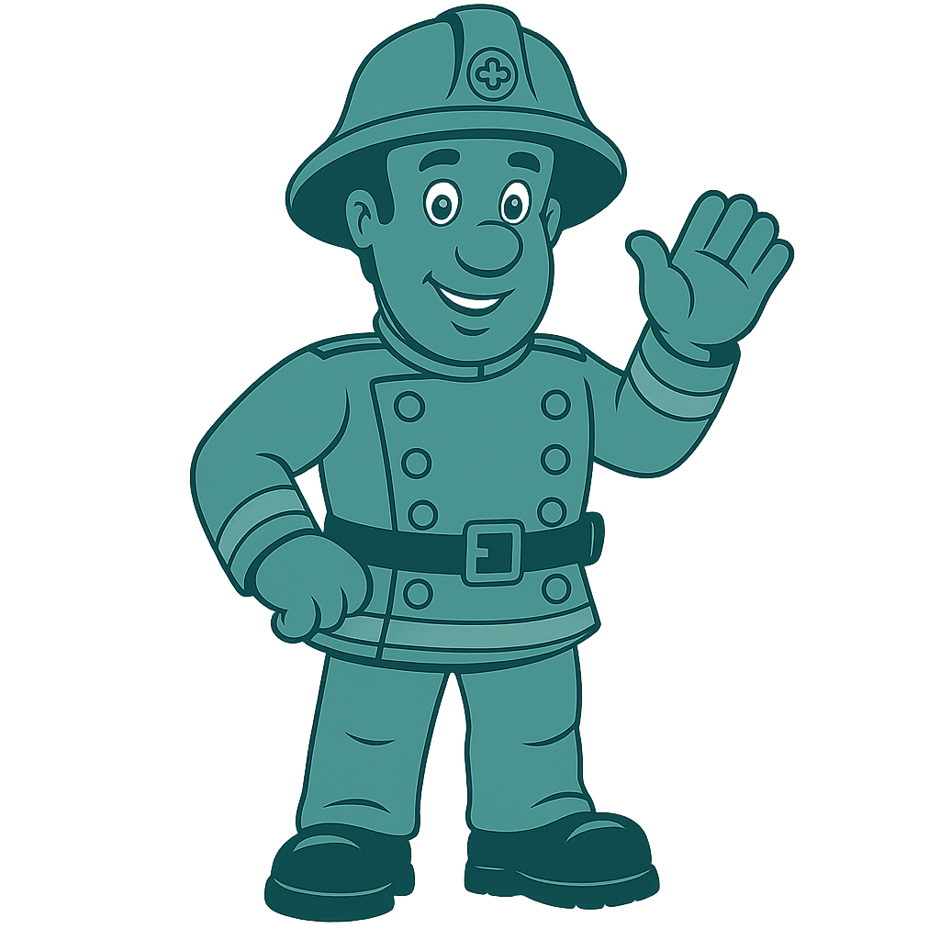
Gwyliwch Sam Tan Cyfres 6 Helpu Mam p02kfs24 a chymharu eich atebion.
Notes:
Mae 13 golygfa felly gellid rhoi mwy nag un olygfa i ambell i grŵp

Slide 10

Dewiswch rif ac ateb y cwestiwn

Slide 11
Dewiswch rif o 1 i 6
1
2
3
4
5
6

Slide 12
1
Newidiwch y frawddeg o dafodiaith y Gogledd i’r De:
Dwi’n mynd allan.
Notes:
Fi’n mynd mas

Slide 13
Dewiswch rif o 1 i 6
1
2
3
4
5
6

Slide 14
5
Yn y wers heddiw, dysgais ____________________.

Slide 15
Dewiswch rif o 1 i 6
1
2
3
4
5
6

Slide 16
6
Cyn i mi gyrraedd y wers, doeddwn i ddim yn gwybod________

Slide 17
Dewiswch rif o 1 i 6
1
2
3
4
5
6

Slide 18
2
Newidiwch y frawddeg o dafodiaith y De i’r Gogledd:
Dere! Fi mewn hast!
Notes:
Tyrd! Dwi ar frys!

Slide 19
Dewiswch rif o 1 i 6
1
2
3
4
5
6

Slide 20
4
Newidiwch y frawddeg fel ei bod hi’n fwy llafar. Cewch ddewis eich tafodiaith.
Nid ydw i’n mynd ar fy ngwyliau.
Notes:
Dydw i ddim yn mynd ar fy ngwylia / Dydw i’m yn mynd ar fy ngwylia.
Sa i’n mynd ar fy ngwylie

Slide 21
Dewiswch rif o 1 i 6
1
2
3
4
5
6

Slide 22
3
Newidiwch y frawddeg yn fwy ffurfiol.
Fi ’di gweud sawl gwaith.
Notes:
Rydw i wedi dweud sawl gwaith.

Slide 23
Dewiswch rif o 1 i 6
1
2
3
4
5
6

Slide 24


